Slide 1
博弈-组合游戏
Based on xyw5vplus1
HelloWorld1024

Slide 2
公平组合游戏——基本概念
两人游戏。
两人轮流走步。
有一个状态集，而且通常是有限的。
有一个终止状态，到达终止状态后游戏结束。
游戏可以在有限的步数内结束。
规定好了哪些状态转移是合法的。
所有规定对于两人是一样的。

Slide 3
组合游戏——P状态和N状态
假设双方都采取最明智的策略，则
对于一些状态，前一个走步的游戏者(Previous Player) 一定胜利，
而对于其他状态，下一个走步的游戏者(Next Player) 一定胜利。
我们把两种状态称为P状态(P position) 和N状态(N position)
通俗来说，P状态可以认为是必败状态，N状态可以认为是必胜状态。
状态转换
所有的终止状态都为P状态
对于任意的N状态，存在至少一条路径可以转移到P状态
对于任意的P状态，只能转移到N状态

Slide 4

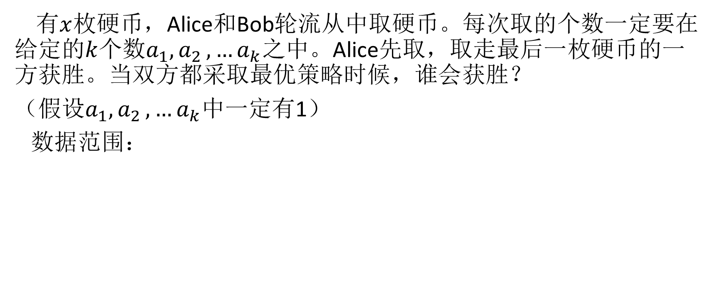
硬币游戏
有$x$枚硬币，Alice和Bob轮流从中取硬币。每次取的个数一定要在给定的$k$个数$a_{1}{,a}_{2},…a_{k}$之中。Alice先取，取走最后一枚硬币的一方获胜。当双方都采取最优策略时候，谁会获胜？
（假设$a_{1}{,a}_{2},…a_{k}$中一定有1）
数据范围：
$$1≤x≤{10}^{4}$$
$$1≤k≤100$$
$$1≤a_{i}≤x$$

Slide 5
硬币游戏（主体代码）
bool win[MAX_X+1];//用于判断P状态和N状态的数组
//false表示P状态，true表示N状态
void solve()
win[0]=false;
for (j=1;j<=x;j++)
win[j]=false;
for (i=0;i<k;i++)
if (j>=a[i]&&!win[j-a[i]]) win[j]=true;
if (win[x]) cout<<"Alice"<<endl;
else cout<<"Bob"<<endl;
时间复杂度：O(MAX_X*k)

Slide 6
组合游戏——巴什博弈（Bash Game）
有一堆n个物品，两个人轮流从这堆物品中取，规定每次至少取一个，最多取m个。最后取光者得胜。
以n=19,m=5为例：
0 | 1 | 2 | 3 | 4 | 5 | 6 | 7 | 8 | 9 | 10 | 11 | 12 | 13 | 14 | 15 | 16 | 17 | 18 | 19
P | N | N | N | N | N | P | N | N | N | N | N | P | N | N | N | N | N | P | N
结论：当n%(m+1)==0时，先手必负，否则先手必胜。

Slide 7
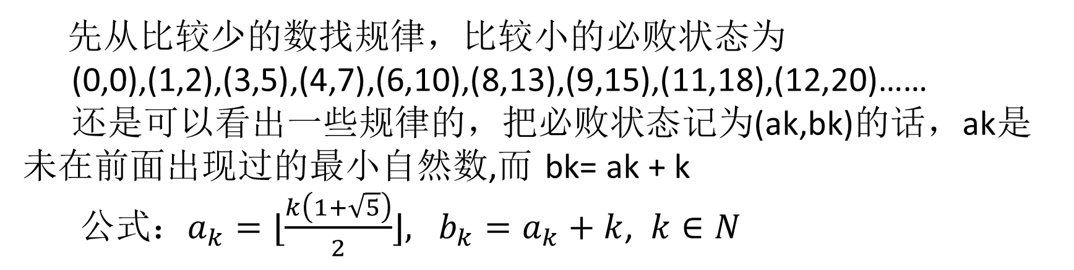
组合游戏——威佐夫博弈（Wythoff Game）
有两堆各若干个物品，两个人轮流从某一堆或同时从两堆中取同样多的物品，规定每次至少取一个，多者不限，最后取光者得胜。
先从比较少的数找规律，比较小的必败状态为
(0,0),(1,2),(3,5),(4,7),(6,10),(8,13),(9,15),(11,18),(12,20)……
还是可以看出一些规律的，把必败状态记为(ak,bk)的话，ak是未在前面出现过的最小自然数,而 bk= ak + k
公式：$a_{k}=⌊\frac{k\left(1+\sqrt{5}\right)}{2}⌋, b_{k}=a_{k}+k$, $k∈N$

Slide 8
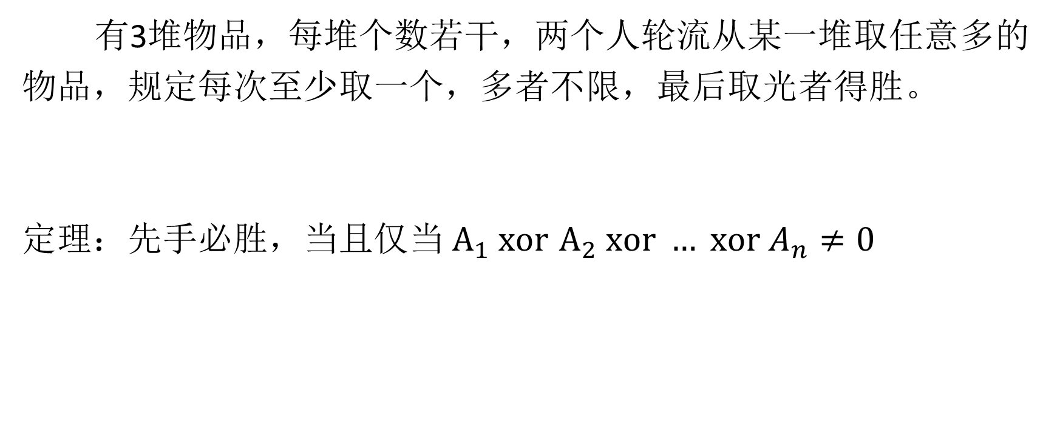
组合游戏——尼姆博弈（Nim Game）
有3堆物品，每堆个数若干，两个人轮流从某一堆取任意多的
物品，规定每次至少取一个，多者不限，最后取光者得胜。
定理：先手必胜，当且仅当${ A}_{1} xor$ $A_{2} xor … xor A_{n}≠0$

Slide 9

组合游戏——化归成Nim Game
POJ1704
从左到右有一排石子，给出石子所在的位置。规定每个石子只能向左移动，且不能跨过前面的石子。最左边的石子最多只能移动到1位置。每次选择一个石子按规则向左移动，问先手是否能赢。
提示：把两个石子的之间间隔了多少个位置当做Nim游戏中的每堆石子。

Slide 10
组合游戏——阶梯博弈（Staircase Nim）
有一列阶梯，每个阶梯上放着自然数个点，两个人进行阶梯博弈，每一步则是将一个阶梯上的若干个点( >=1 )移到前面一级阶梯去，最后没有点可以移动的人输。
结论：阶梯博弈等效为奇数号阶梯的尼姆博弈
Notes:
移动偶数号阶梯不影响结果

Slide 11
组合游戏——反尼姆博弈（anti-Nim）
定义与Nim博弈唯一不同的的是取到最后一个的人输。
结论：先手必胜，当且仅当同时满足：
①：所有堆的石子数均=1，且有偶数堆。
②：至少有一个堆的石子数>1，且石子堆的异或和≠0。
证明：见备注
Notes:
一、当所有堆的石子数均为1时 （1）：石子异或和(t)=0，即有偶数堆。此时显然先手必胜。 （2）：t≠0，即有奇数堆。此时显然先手必败。二、当有一堆的石子数>1时，显然t≠0 （1）：总共有奇数堆石子，此时把>1的那堆取至1个石子，此时便转化为一.（2），先手必胜。 （2）：总共有偶数堆石子，此时把>1的那堆取完，同样转化为一.（2）,先手必胜。三、当有两堆及以上的石子数>1时 （1）：t=0，那么可能转化为以下两个子状态： ①：至少两堆及以上的石子数>1且t≠0，即转为三.（2）。 ②：至少一堆石子数>1，由二可知此时必胜。 （2）：t≠0，根据Nim游戏的证明，可以得到总有一种方法转化为三.（1）状态。观察三我们发现，三.（2）能把三.（1）扔给对面，而对面只能扔给你三.（2）或必胜态。所以当三.（2）时先手必胜。综上，所有堆的石子数均=1且t=0/至少有一个堆的石子数>1且t≠0时，先手必胜。

Slide 12
组合游戏——斐波那契博弈（Fibonacci Nim）
有一堆石子，两个顶尖聪明的人玩游戏，先取者可以取走最少一个，但不能全取完，以后每人取的石子数不能超过上个人的两倍。
结论：当且仅当石子为斐波那契数的时候，先手必败。
证明：第二数学归纳法
思考：改成“以后每人取的石子数不能超过上个人取的石子数”怎么办？

Slide 13
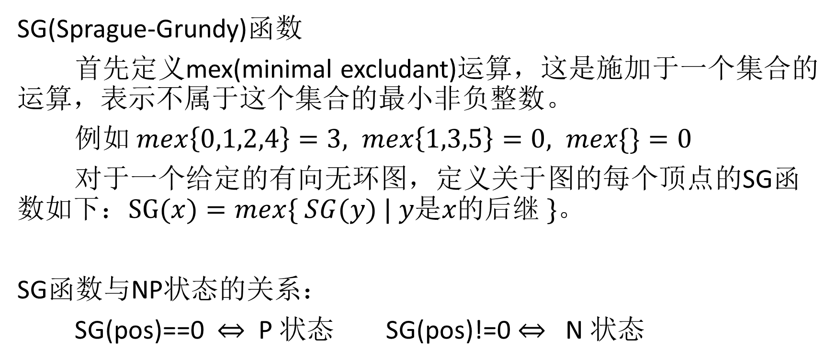
组合游戏——SG函数与SG定理
SG(Sprague-Grundy)函数
首先定义mex(minimal excludant)运算，这是施加于一个集合的运算，表示不属于这个集合的最小非负整数。
例如 $mex\left\{0,1,2,4\right\}=3, mex\left\{1,3,5\right\}=0, mex\{\}=0$
对于一个给定的有向无环图，定义关于图的每个顶点的SG函数如下：$SG(x)=mex\{ SG(y) | y是x的后继 \}$。
SG函数与NP状态的关系：
SG(pos)==0 $⇔$ P 状态 SG(pos)!=0 $⇔$ N 状态

Slide 14
实例——取石子问题
有1堆n个的石子，每次只能取{ 1, 3, 4 }个石子，先取完石子者胜利，那么各个数的SG值为多少？
SG[0]=0，f[]={1,3,4},
x=1 时，可以取走1 - f{1}个石子，剩余{0}个，所以 SG[1] = mex{ SG[0] }= mex{0} = 1;
x=2 时，可以取走2 - f{1}个石子，剩余{1}个，所以 SG[2] = mex{ SG[1] }= mex{1} = 0;
x=3 时，可以取走3 - f{1,3}个石子，剩余{2,0}个，所以 SG[3] = mex{SG[2],SG[0]} = mex{0,0} =1;
x=4 时，可以取走4- f{1,3,4}个石子，剩余{3,1,0}个，所以 SG[4] = mex{SG[3],SG[1],SG[0]} = mex{1,1,0} = 2;
x=5 时，可以取走5 - f{1,3,4}个石子，剩余{4,2,1}个，所以SG[5] = mex{SG[4],SG[2],SG[1]} =mex{2,0,1} = 3

Slide 15
x | 0 | 1 | 2 | 3 | 4 | 5 | 6 | 7 | 8
SG(x) | 0 | 1 | 0 | 1 | 2 | 3 | 2 | 0 | 1
让我们再来考虑一下SG值的意义。
当SG(x)=k时，表明对于任意一个0<=i<k，都存在x的一个后继y满足SG(y)=i。也就是说，当某枚棋子的SG值是k时，我们可以把它变成0、变成1、……、变成k-1，但绝对不能保持k不变。
不知道你能不能根据这个联想到Nim博弈。
Nim游戏的规则不就是每次选择一堆数量为k的石子，可以把它变成0、变成1、……、变成k-1，但绝对不能保持k不变吗！
于是，根据Nim游戏的Bouton定理，我们就有了一般性的SG定理

Slide 16
组合游戏——SG函数与SG定理
SG定理：
组合游戏和（整个游戏）的SG函数等于各个游戏SG函数的Nim和。
整个游戏的SG函数=0 <=> 必败状态
整个游戏的SG函数!=0 <=> 必胜状态
初始局面包含每个子游戏的初始局面，而每次每个游戏者可以任意选一个子游戏，进行一次合法走步，而让其他游戏局面保持不变。
所有一般胜利下的无偏博弈都能转化成尼姆数表达的尼姆堆博弈。

Slide 17
组合游戏——SG函数解题
SG函数解题一般套路：
先用暴力求出SG函数。 然后考虑是否可以优化SG函数的求解过程，从而使复杂度降低。
如果没有什么特别的思路，一个非常有效的方法就是打表。
我们可以打出sg函数的表，观察规律。

Slide 18
组合游戏——SG函数的求法
1、使用 数组f 将 可改变当前状态 的方式记录下来。
2、然后我们使用 另一个数组 将当前状态x 的后继状态标记。
3、最后模拟mex运算，也就是我们在标记值中 搜索 未被标记值 的最小值，将其赋值给SG(x)。
4、不断重复 2 - 3 的步骤，计算1~n 的函数值。

Slide 19
//f[N]:可改变当前状态的方式，N为方式的种类，f[N]要在getSG之前先预处理
//SG[]:0~n的SG函数值
//S[]:为x后继状态的集合
int f[N],SG[MAXN],S[MAXN];
void getSG(int n) {
int i,j;
memset(SG,0,sizeof(SG));
//因为SG[0]始终等于0，所以i从1开始
for(i = 1; i <= n; i++) {
//每一次都要将上一状态 的 后继集合 重置
memset(S,0,sizeof(S));
for(j = 0; f[j] <= i && j < N; j++)
S[SG[i-f[j]]] = 1; //将后继状态的SG函数值进行标记
for(j = 0;; j++)
if(!S[j]) { //查询当前后继状态SG值中最小的非零值
SG[i] = j;
break;
}
}
}

Slide 20
组合游戏——SG函数的另一种求法
对当前节点建set，把所有后继节点的SG值放入其中，
然后从0开始往上找，找到第一个不在集合中的自然数。
这里递推和记忆化搜索更推荐记忆化搜索，因为递推有可能会计算一些没有必要计算的节点。
今天两种方法都有对应的题目。

Slide 21
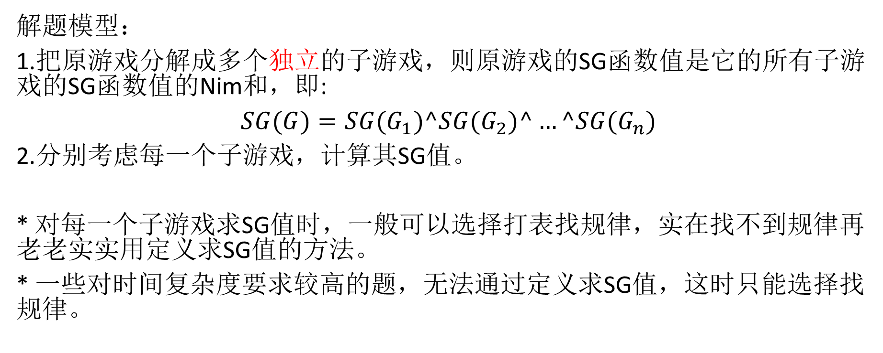
组合游戏——利用SG函数和SG定理解题
解题模型：
1.把原游戏分解成多个独立的子游戏，则原游戏的SG函数值是它的所有子游戏的SG函数值的Nim和，即:
$SG(G)=SG(G_{1})^SG(G_{2})^…^SG(G_{n})$
2.分别考虑每一个子游戏，计算其SG值。
* 对每一个子游戏求SG值时，一般可以选择打表找规律，实在找不到规律再老老实实用定义求SG值的方法。
* 一些对时间复杂度要求较高的题，无法通过定义求SG值，这时只能选择找规律。

Slide 22
组合游戏——杂谈+总结
1.主人公：Alice Bob
2.对于单个的游戏，用P状态和N状态去判断会更方便一些，但要处理组合游戏的和时，SG函数和SG定理就凸显出优势了
3.需要有一双会打表的手和一双能发现规律的眼睛
4.对于一些没有办法用SG函数和SG定理的题，要学会用定义去思考哪些情况会是必胜状态，哪些情况是必败状态。一些题中只有1个元素的堆的个数会是一个分类讨论点
5.还有一些题与上面讲的一些辅助性知识没有任何关系，完全要靠思维能力和一些思考的技巧去解决。常见的在组合游戏中的技巧是对称性的考虑，就是说与对面采用一种完全争锋相对的做法，并且保证无论对面如何出招，自己都有可以采用的应对招数

Slide 23
拓展阅读
(Anti-SG)SG游戏的若干拓展与变形
https://wenku.baidu.com/view/25540742a8956bec0975e3a8.html
各个博弈的证明
https://en.wikipedia.org/wiki/Nim
https://zhuanlan.zhihu.com/p/50787280

Slide 24
Speech.h
SpeechTask.h
XunFeiSpeech.h
SpeechRecoginzer.h
WinRec.h

